Slide 1
Immaterialrättskommittén 22 november 2022

Slide 2
Mötets öppnande Rapport från ICC internationellt Danny Grajales, Global Policy Lead, ICC Tema: Abusive IP Litigation Finance Ett amerikanskt perspektiv Susan Wilson, Director Intellectual Property, Intel Ett europeiskt perspektiv Wendela Hårdemark, Partner, Westerberg & Partners Ett företagsperspektiv Fredrik Persson, Grundare, Adlegal Advokatbyrå AB Diskussion i kommittén Nästa möte och avslut

Slide 3
Rapport från ICC internationellt Danny Grajales, Global Policy Lead, ICC

Slide 4
Abusive IP Litigation Finance: ett amerikanskt perspektiv Susan Wilson, Director Intellectual Property

Slide 5
Abusive IP Litigation Finance: ett europeiskt perspektiv Wendela Hårdemark, Partner, Westerberg & Partners

Slide 7
PROCESSER INFÖR DEN ENHETLIGA PATENTDOMSTOLEN
Fördelar och nackdelar i relation till otillbörliga patentprocesser
MÖTE I ICC SVERIGES IMMATERIALRÄTTSKOMMITTÉ
Stockholm den 22 november 2022

Slide 8
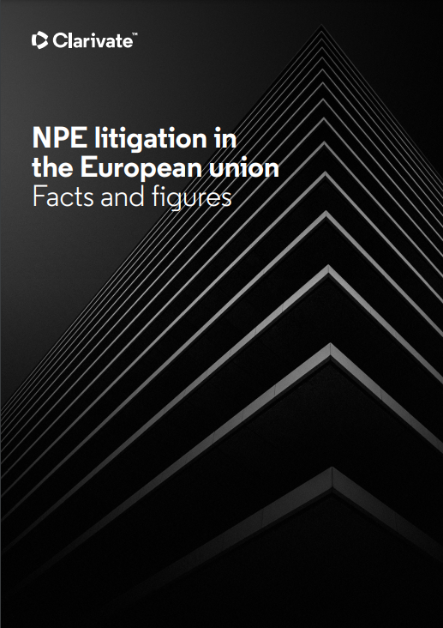
Icke-praktiserande enheter?
2007 - 2017
Ökning i Europa med 20%
Tyskland har sett högst antal fall:
Kostnader
Bifurkation
Processens längd

Slide 9
Den enhetliga patentdomstolen

Slide 10
Vad är UPC?
En domstol inom det enhetliga patentsystemet
På sikt exklusiv behörighet att pröva europeiska patent validerade i stater anslutna till UPCA samt enhetliga patent.
En rättegång – en dom!
Avgöranden med rättskraft inom hela EU/EES (idag 17 medlemsstater)

Slide 11
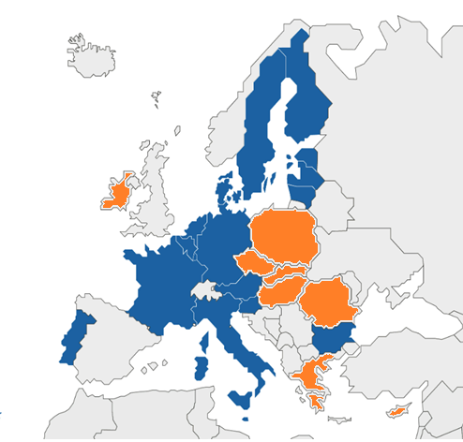
Täckning i Europa
25 stater anslutna till det utökade samarbetet.
Än så länge enbart 17 som ratificerat.
Möjlighet att ansluta sig senare.
Ratificerade stater
Stater som inte ratificerat

Slide 12
Det rättsliga regelverket
Förordning no 1257/2012 om genomförande av ett fördjupat samarbete för att skapa ett enhetligt patentskydd.
Avtalet om en enhetlig patentdomstol (UPCA)
EPC
Andra bilaterala avtal
Nationell rätt

Slide 13
Domstolens organisation
En domstol i första instans
1 central division
14 lokala divisioner (nationella divisioner)
1 regional division (Sverige, Estland, Lettland och Litauen)
En domstol i andra instans
En administrativ enhet (the registry)
Domstol i Luxemburg
Sitter tillsammans med domstolen i andra instans i Luxemburg

Slide 14
Fördelar och nackdelar?

Slide 15
Forum shopping och ogiltighet
Det finns möjlighet till forum shopping – intrång på flera platser
Risk att olika lokala avdelningar har olika grad av kompetens?
Gemensamma regler som ska tillämpas enhetligt
Multinationell sits av domare – kan bidra till koherens
Det finns möjlighet att pröva ogiltighet separat från intrångsfrågan (bifurkation)

Slide 16
Bevis- och säkerhetsåtgärder
Editionsyrkande tillåtet
Beslag, ”intrångsundersökning” och inspektion tillåtet
Möjlighet att begära kvarstad
Säkerhet för åtgärden inte ett krav
Domstolen kan besluta om ersättning till svaranden för skada till följd av åtgärden (art. 60(9) UPCA)

Slide 17
Interimistiska beslut
Möjlighet att yrka ett interimistiskt förbud vid äventyr av vite
Muntlig förhandling om inte fara i dröjsmål
Beslut kan fattas ex parte
Säkerhet krävs (oftast?)
Protective letters?

Slide 18
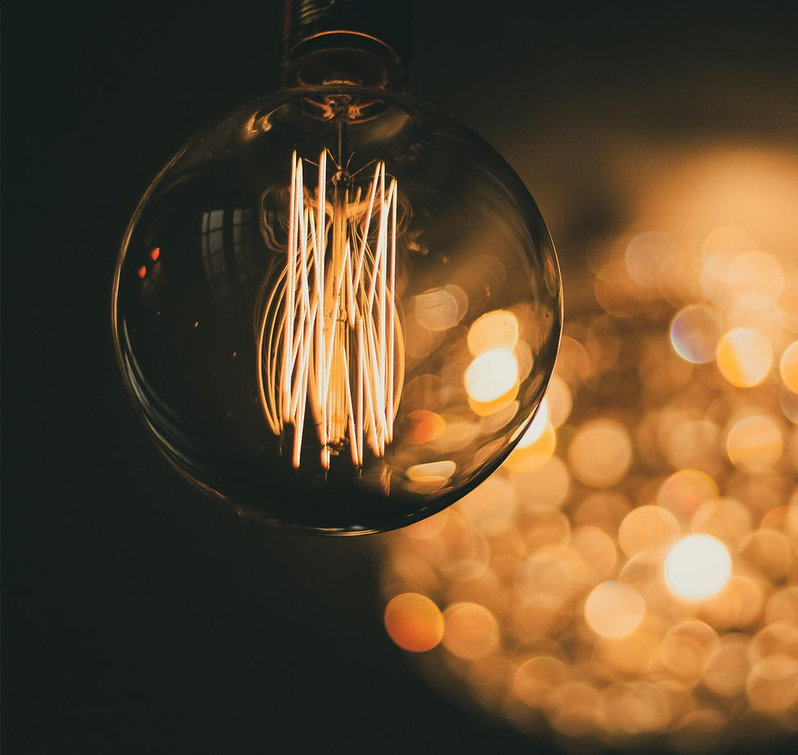
Processen & processens längd
Framtung process
Språk – översättningskostnader
Domstolen har stora diskretionära möjligheter
Snabbt förfarande – 12 månader och enbart 1(!) dags huvudförhandling

Slide 19
Kostnader
Relativt dyrt förfarande
Ersättning för kostnader:
Domstolsavgift
Utlägg
Experter – sedvanlig nivå för sektorn
Skäliga kostnader för ombud upp till ett tak (!)

Slide 20
Slutsats
Fördelar
Nackdelar
Förbud och interimistiska förbud inom hela EU.
Sannolikt patenthavarvänlig domstol
(Bifurkation)
Viss möjlighet att välja domstol
Höga kostnader initialt och krav på utförlig stämningsansökan
Ansvar för motpartens rättegångskostnader och tak på ersättning för rättegångskostnader
Domstolen har diskretionär möjlighet att göra en samlad bedömning

Slide 21
Frågor och tack!
Wendela Hårdemark
Partner/Advokat
+46 766170 954
wendela.hardemark@westerberg.com

Slide 23
Abusive IP Litigation Finance: ett företagsperspektiv Fredrik Persson, Grundare, Adlegal Advokatbyrå AB

Slide 24
IP LAW &
LITIGATION
Abusive IP Litigation – Företagsperspektiv
Fredrik Persson
ICC Sverige Immaterialrättskommitté
22 november 2022
ADLEGAL ADVOKATBYRÅ • KONTAKT@ADLEGAL.SE • 0709-618 744

Slide 25
IP LAW &
LITIGATION
Hur hamnade vi här?
-Låga krav för att få patent beviljat
-Stor mängd lågt värderade patent på marknaden
-”Troll” köper stora mängder lågt värderade patent (IT och elektronik)
-Hävdar intrång i stor mängd patent –> stora kostnader att utvärdera
och bemöta intrångspåstående
-Förlikningserbjudande

Slide 26
IP LAW &
LITIGATION
”NPE”
”Troll”
”PAE”

Slide 27
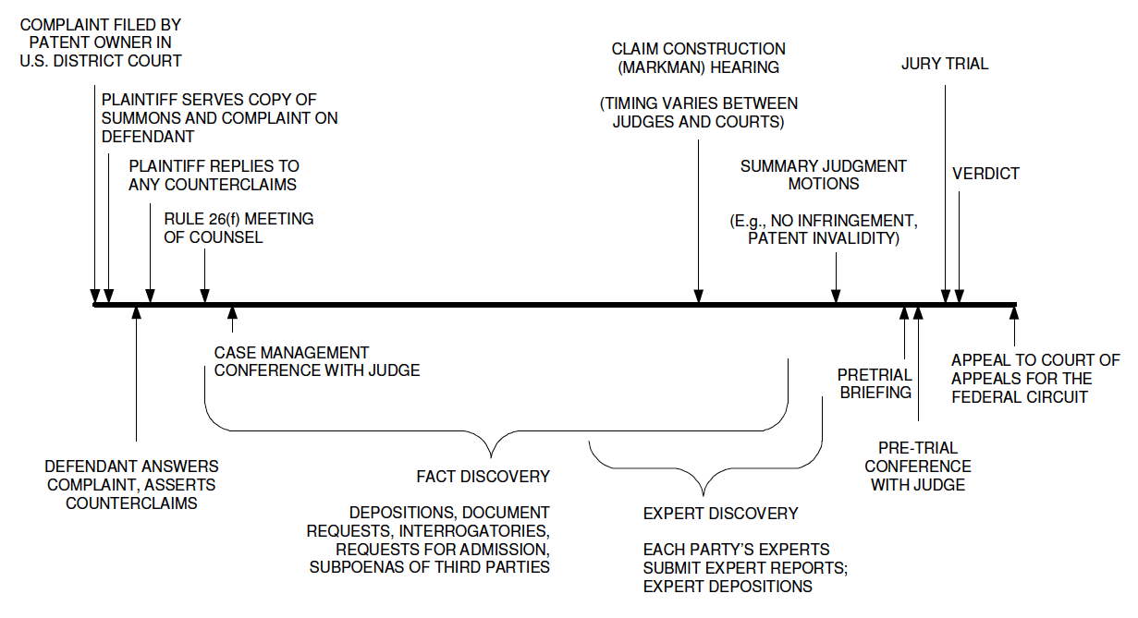
IP LAW &
LITIGATION

Slide 28
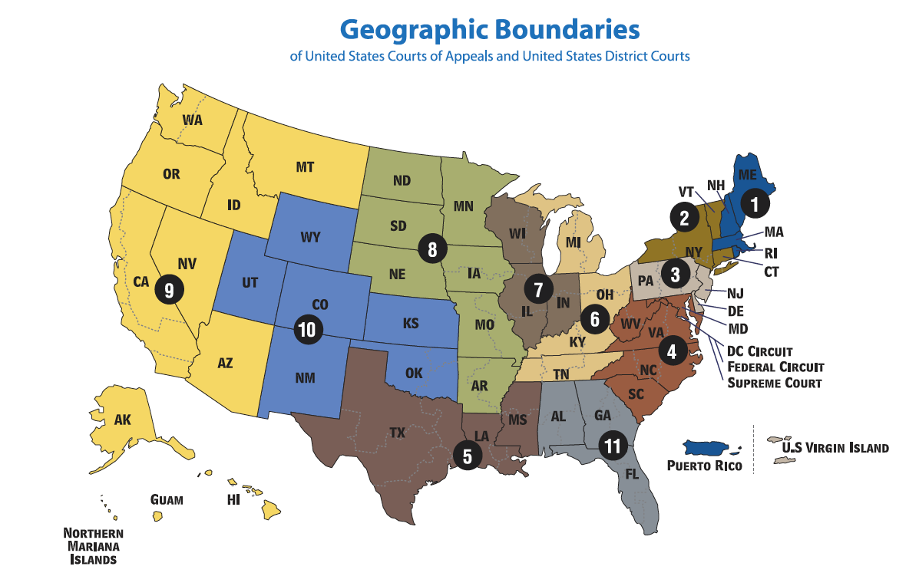
IP LAW &
LITIGATION

Slide 29
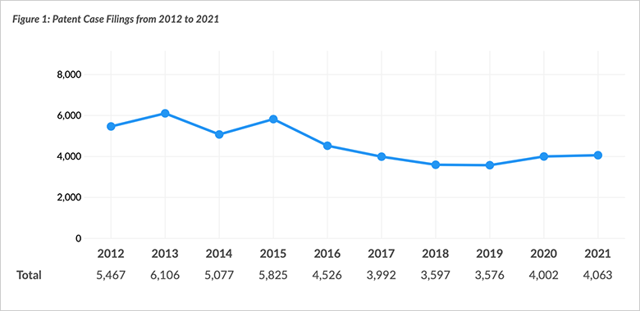
IP LAW &
LITIGATION

Slide 30
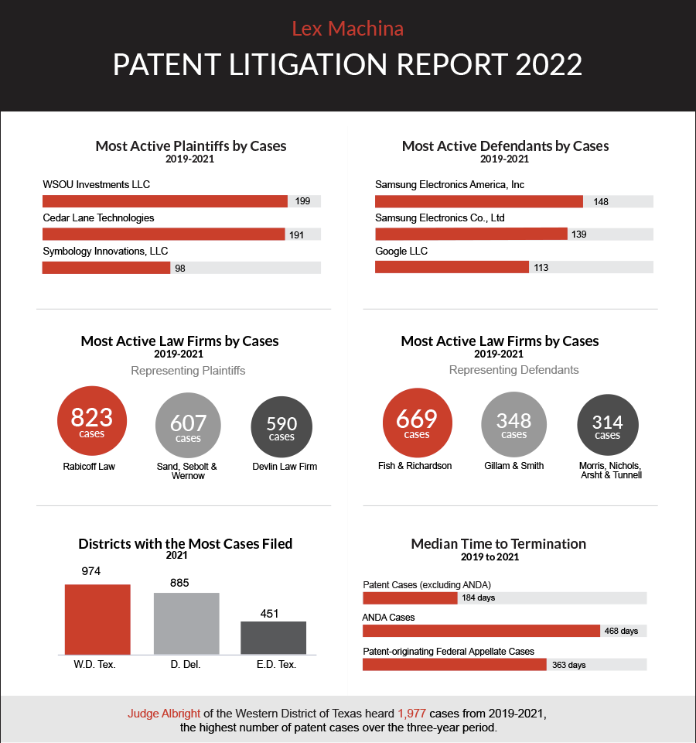
IP LAW &
LITIGATION

Slide 31
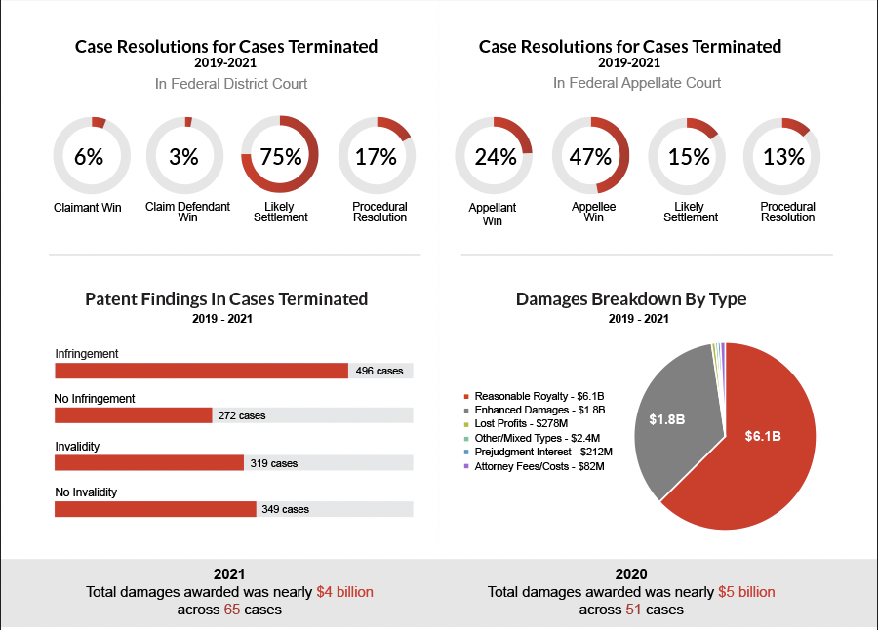
IP LAW &
LITIGATION

Slide 32
IP LAW &
LITIGATION
Hur möta intrångspåstående/talan från patentroll?
Förbered
- IP-strategi som inkluderar policies för intrångssituationer
- Ansvarsklausuler i leverantörsavtal.
- Jurisdiktion
- Försäkring

Slide 33
IP LAW &
LITIGATION
Hur möta intrångspåstående/talan från patentroll?
Analysera
- Vem är motparten? Finns det ett legitimt yrkande?
- Ingen panik – motpartens strategi är att forcera fram förlikning.
- Anlita ombud innan svar till motpart.
2

Slide 34
IP LAW &
LITIGATION
Risk för spridning till andra länder?
Hur möta intrångspåstående/talan från patentroll?
Processa och förhandla
-Declatory judgement / Forum
-Patentets giltighet,
-Formella invändningar (IPR, ”Alice motion”, fee reversal)?
-Förhandla
-Finns parallella mål med liknande yrkanden och grunder?

Slide 35
IP LAW &
LITIGATION
Framtiden?
-Praxisutveckling
-Politiska initiativ
- Varumärken och upphovsrätt
- IP Litigation Finance

Slide 36
IP LAW &
LITIGATION
Abusive IP Litigation – Företagsperspektiv
Fredrik Persson
ICC Sverige Immaterialrättskommitté
22 november 2022
ADLEGAL ADVOKATBYRÅ • KONTAKT@ADLEGAL.SE • 0709-618 744

Slide 37
Diskussion i kommittén

Slide 38
Nästa möte och avslut

